Slide 1

과학적 주식 투자를 위한 선행연구
- 기업실적에 의한 주식 가격 설명력 연구
남승현 김도민

Slide 2

피터 린치 Said
“ 난 방법이 있다고 납득시키려 노력합니다. 주식이 오르는 이유를요.”
“ 주식은 로또가 아닙니다.”
“모든 주식은 회사를 따라가죠. 회사가 잘되면 주식도 오르는 겁니다. 전혀 복잡하지 않아요.”

Slide 3
목차
연구 취지
데이터 설명
연구 방법
4. 연구 결과 및 인싸이트
5. 한계점
6. 차후 계획 및 목표

Slide 4
1. 연구취지

Slide 5

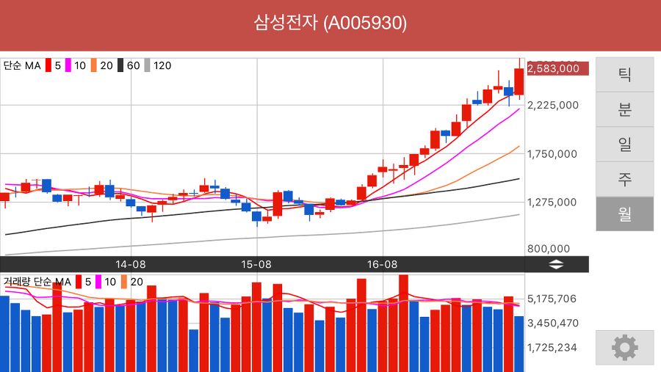

주식 투자는 과학이다

Slide 6
재무제표 검토의 필연성
좋은
기업
좋은
실적
기업가치상승
주식가격
상승
Q1) 재무제표를 검토하는 것은 필연적이고 필수적이나, 이를 얼마나 활용할 것인가, 얼만큼 신뢰할 수 있는가?
Q2) 좋은 기업, 좋은 실적을 판단하는 기초적인 재무제표 변수도 여러가지가 있는데, 이들에 의한 주가 설명력을 어떻게 다를 것인가?
Q3) 회사, 산업 별로 어떻게 다를 것이며 어떠한 점에서 유사할 것인가?
질적
가치 판단의
영역
재무제표 검토
??
효과적인, 과학적인 투자성과를
창출할 수 있는 토대를 마련

Slide 7
널리 알려진 통념
통념1. 기업실적과 주가는 비례하거나 큰 관계가 있을 것이다.
- 그러니 모든 기업에게 일관되게 적용할 수 있다.
통념2. 기업실적은 주가에 선-반영되었다.
- 모든 기업에게 일관되게 적용할 수 있다.
통념3. Top-Down 방식과 Bottom-Up 방식 중, 어느 쪽이 맞는가?
위 통념에 대하여 선제적으로 검증하거나 판단을 하여
과학적으로 주식 투자할 수 있는 토대를 마련하는 것을 목표로 함

Slide 8
2. 데이터 설명

Slide 9
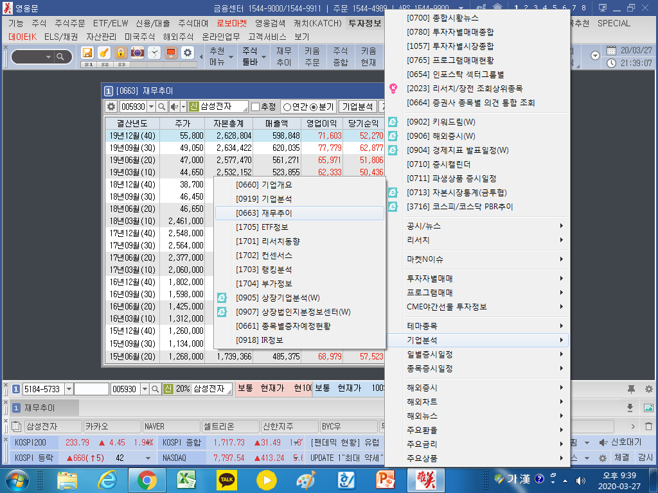
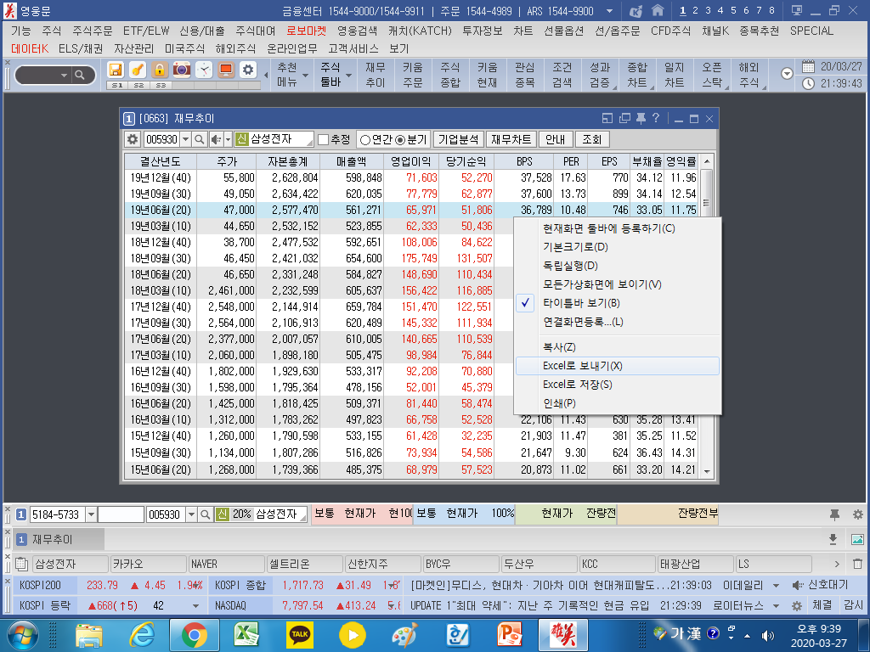
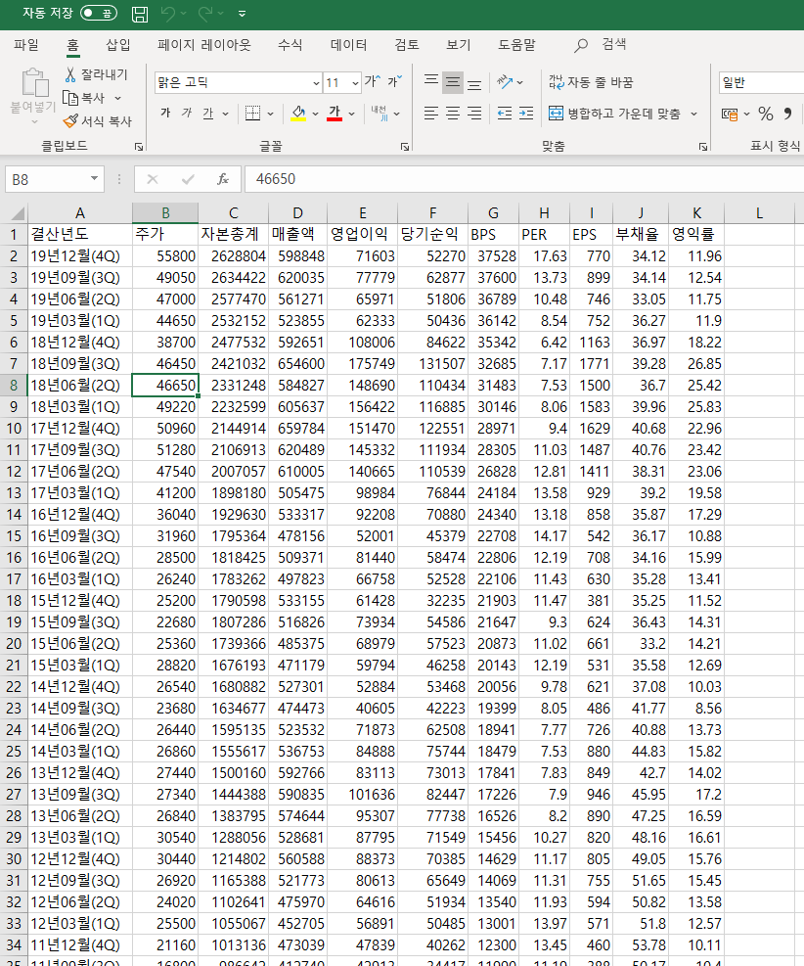
기초적 데이터 설명
데이터 수집 : 키움증권 HTS(Home Trading System)
키움HTS -> 투자정보 -> 기업분석 -> 재무 추이
원하는 기업 조회 -> 분기 자료
-> 엑셀로 보내기
엑셀 데이터 확보
기본 설정 변수 : 시점, 주가(분기 종가), 자본총계, 매출, 영업이익, 당기순이익,
BPS(주당순자산), PER(주가수익비율), EPS(주당순이익), 부채율, 영업이익률

Slide 10
변수 이해를 위한 기초 회계 지식
자산 = 부채 + 자본
(내 것) = (빌린 돈) + (내 돈)
치킨집 = (빌린 돈) + (내 돈)
자산
부채
아파트
10억
은행
대출
7억
집기, 도구
인테리어
임차보증금
튀김기 등 설비
생 닭
기름
치킨무
등등등
다해서 10억
은행
대출
7억
자본
피같은 내 돈 3억
피같은 내 돈 3억

Slide 11
변수 이해를 위한 기초 회계 지식
“팝니다”
치킨집 = (빌린 돈) + (내 돈)
치킨집 = (빌린 돈) + (내 돈)
+ (남의 돈)
집기, 도구
인테리어
임차보증금
튀김기 등 설비
생 닭
기름
치킨무
등등등
다해서 10억
은행
대출
7억
1호점
집기, 도구
인테리어
임차보증금
튀김기 등 설비
생 닭
기름
치킨무
등등등
다해서 10억
은행
대출
7억
“삽니다”
피같은 내 돈 3억
피같은 내 돈 3억
N명
2호점
집기, 도구
인테리어
임차보증금
튀김기 등등등
다해서 5억
피같은 남의 돈 5억
“장사가 너무 잘 돼서
2호점 열고 싶음”
“5억만 더 있으면
확장 가능함”
“동업자 등장”
5억 투자 유치
피같은 남의 돈 5억
N명
BPS

Slide 12
변수 이해를 위한 기초 회계 지식
치킨 판 돈
매출
매출이익
매출
이익률
매출
생닭, 기름 등
매출원가
치킨 팔고 남은 돈
매출이익
광고비, 월세, 알바 임금 등
판관비
영업이익
영업
이익률
치킨집 관리하고
남은 돈
영업이익
매출
치킨과 상관없이 벌린 돈
영업외수익
치킨과 상관없이 쓴 돈
영업외비용
벌린 돈
당기순이익
N명
EPS ( Earning Per Share )

Slide 13
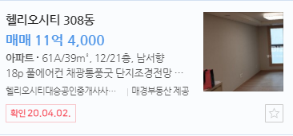

변수 이해를 위한 기초 회계 지식
PER : 내가 투하한 돈이 모두 회수되려면 몇 년 걸리는가?
Price Earning Ratio
연이율 2%의 정기예금 : 100 * 1.02^35 = 200
위 정기예금의 PER은 35년
위 부동산을 보유함으로써 기대되는 연 수익 : 150만원 * 12개월 = 1800만
(11억4천 – 5천) ÷ 1800만 = 63년 : 위 매물의 PER
주식에서의 PER = 주가 ÷ EPS(주당순이익)

Slide 14
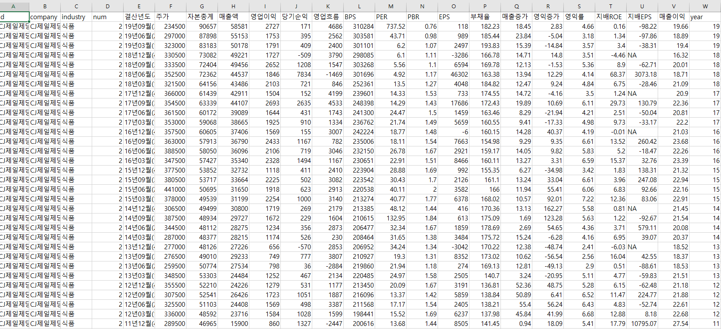
심화 분석을 위한 데이터
HTS에서의 조작에 따라 더 다양한 변수를 포함하는 데이터를 뽑을 수 있게 되었음
추가된 변수에 대한 설명은 생략함

Slide 15
3. 연구 방법

Slide 16
기초적 분석 방법
Y ~ 주가
X ~ 각 변수
변수에 대하여 각각
단순회귀모형 연산
설명력을 보여주는
R-squared 값 및
산점도, 회귀선 비교
분석 대상 기업은 통념에 대한 검증 및 판단을 위하여, 특정한 종목을 고르면 그 종목과 유사, 동일한 비즈니스를 하는, 비교가능성이 기대되는 두 종목을 추가하였음
Ex)SK텔레콤 선정 -> 유플러스 KT 추가

Slide 17
심화 분석 방법
기초적 분석 및 통념 검증에 상관없이
종목과 산업에 상관없이 일관되게, 동일하게 적용할 수 있는 실적 변수를 선정하고자 함.
심화 분석을 위한 多-변수 데이터 활용
또한 어떤 알고리즘이 예측력이 효과적인지 선정하고자 함.
사용 알고리즘 : 다중회귀분석, XGboost, Random-Forest

Slide 18
4. 연구 결과

Slide 19
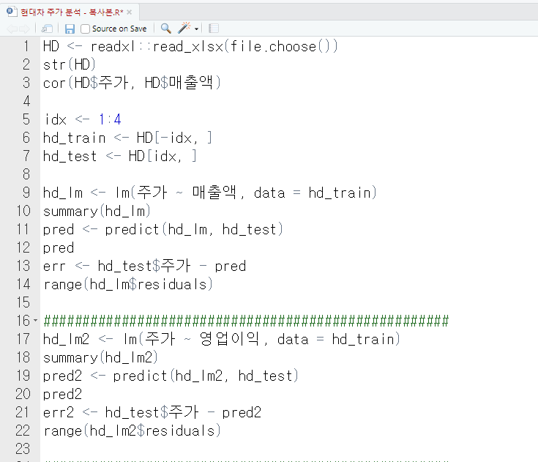
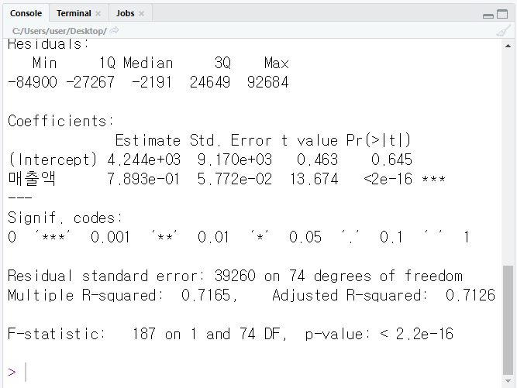
기초적 분석
# 엑셀 데이터 업로드
# 훈련, 실험군 구분
# 최근 4분기 주가에 대하여
실험
# 단순 회귀 모델링
# 타 변수에 대하여도
동일한 모델링 적용

Slide 20
기초적 분석 연구 결과
연구 취지에서 제시하였던 통념을 기각하는 데에 전혀 많은 종목이 요구되지 않았음
자세한 설명은 유사, 동일한 산업에서 공통되게 R-Squared값이 높은 변수를 기준으로 산포도 및 회귀선을 비교함

Slide 21
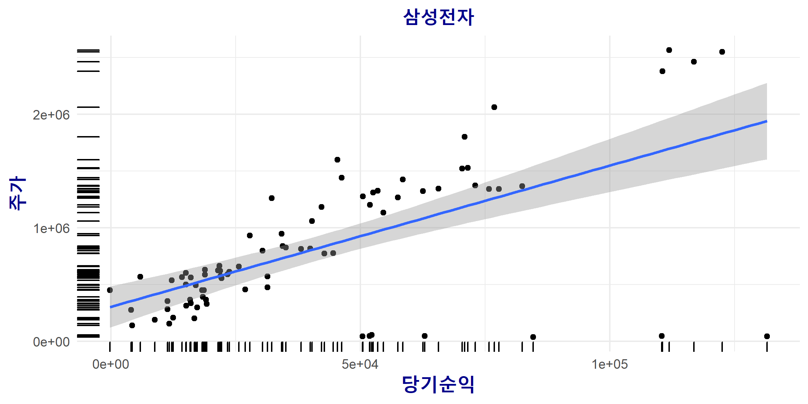
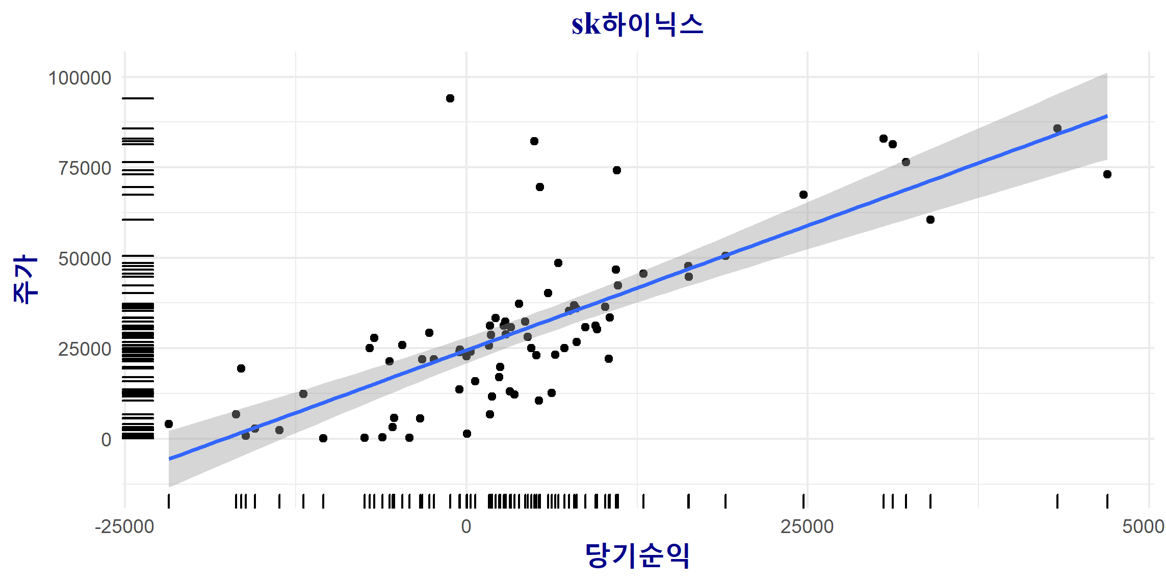
통념1. 기업실적과 주가는 비례하거나 큰 관계가 있을 것이다.
- 그러니 모든 기업에게 일관되게 적용할 수 있다.
기울기 : 0.6438
기울기 : 0.8161
반도체 대표 종목들
당기순이익 외에도 영업이익, 매출 등의 다른 실적 변수에도
유의미한 상관관계, 인과관계가 있다고 설명할 수 있다.

Slide 22
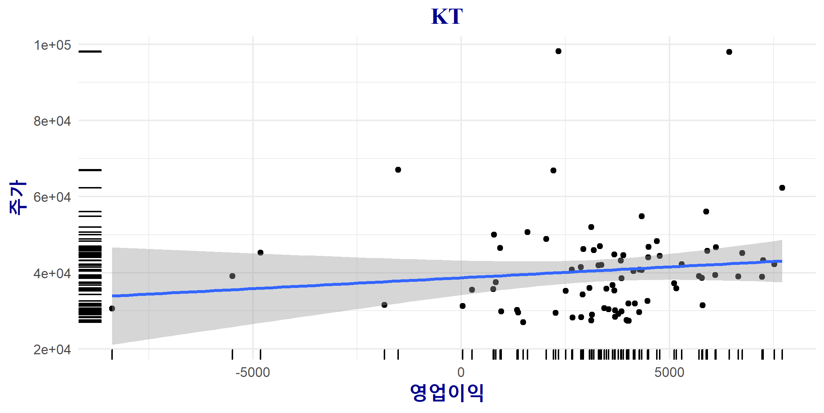
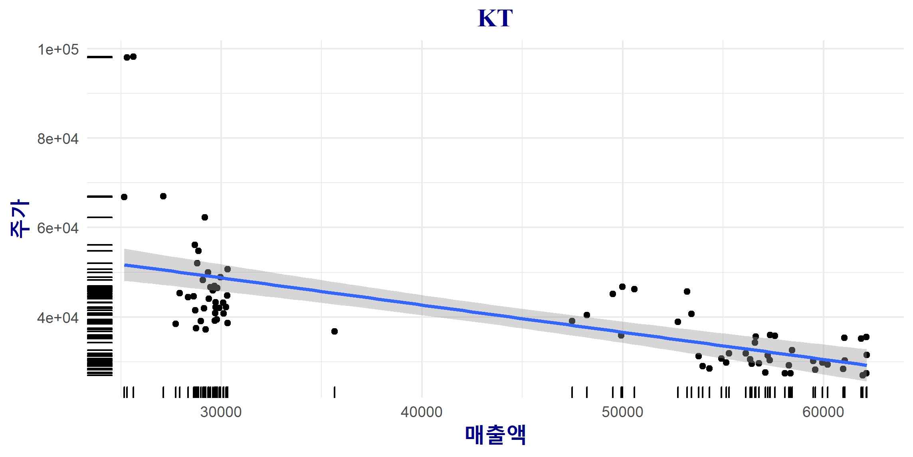
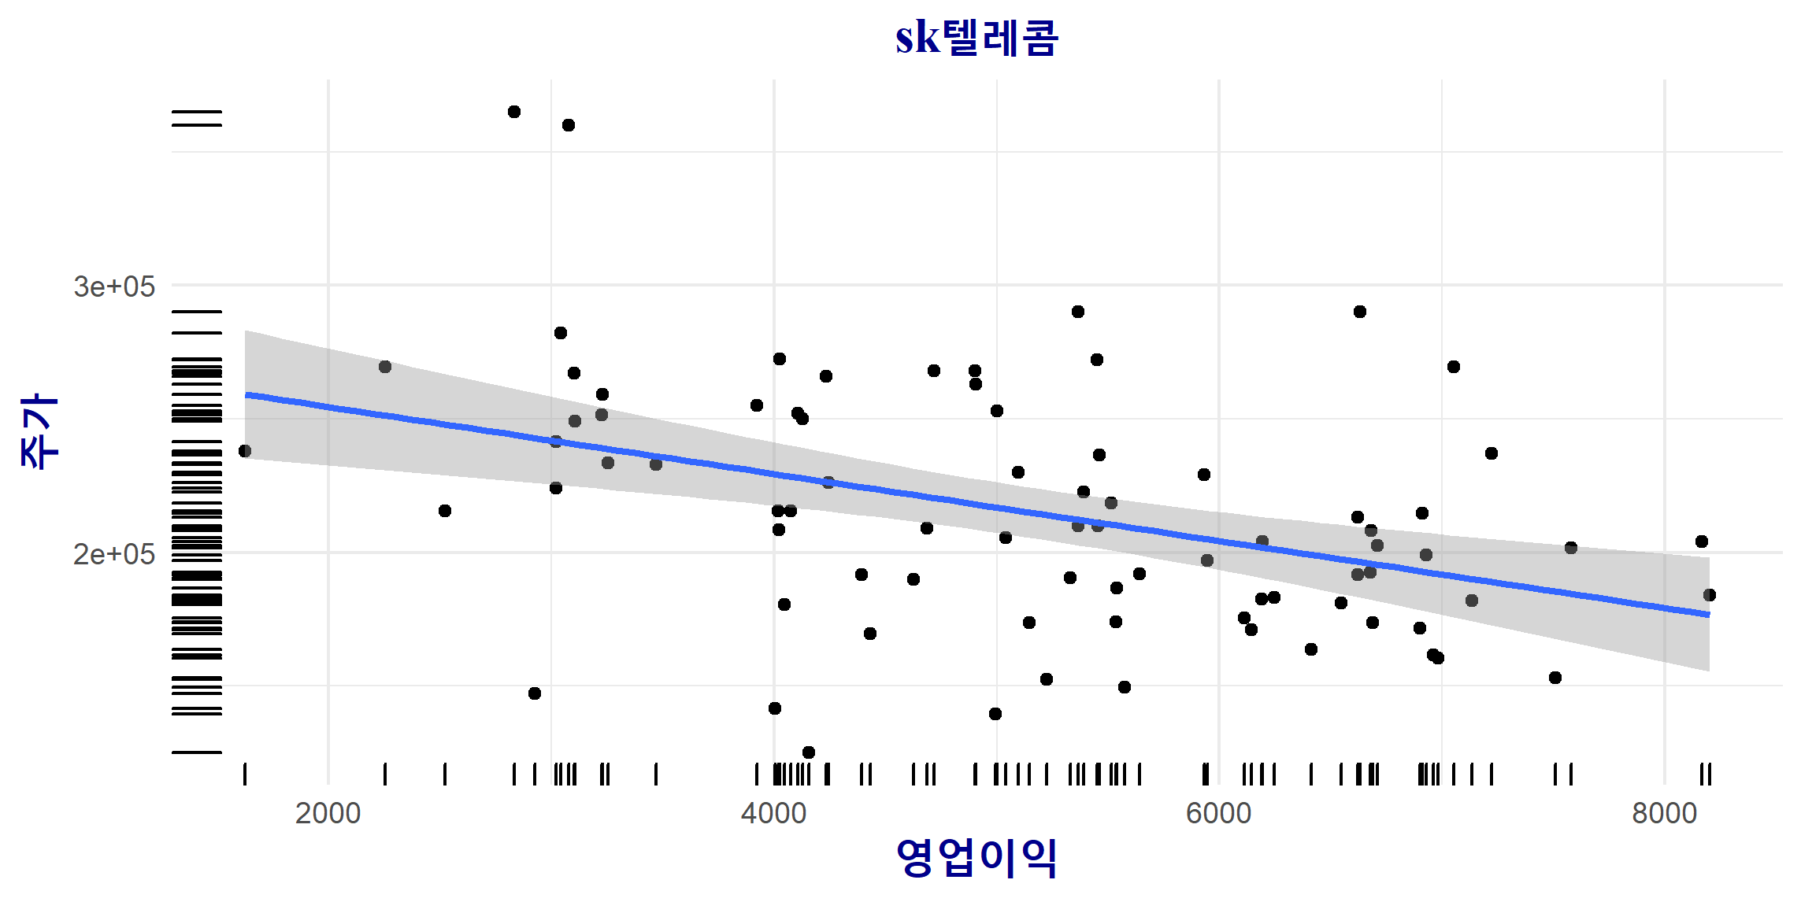
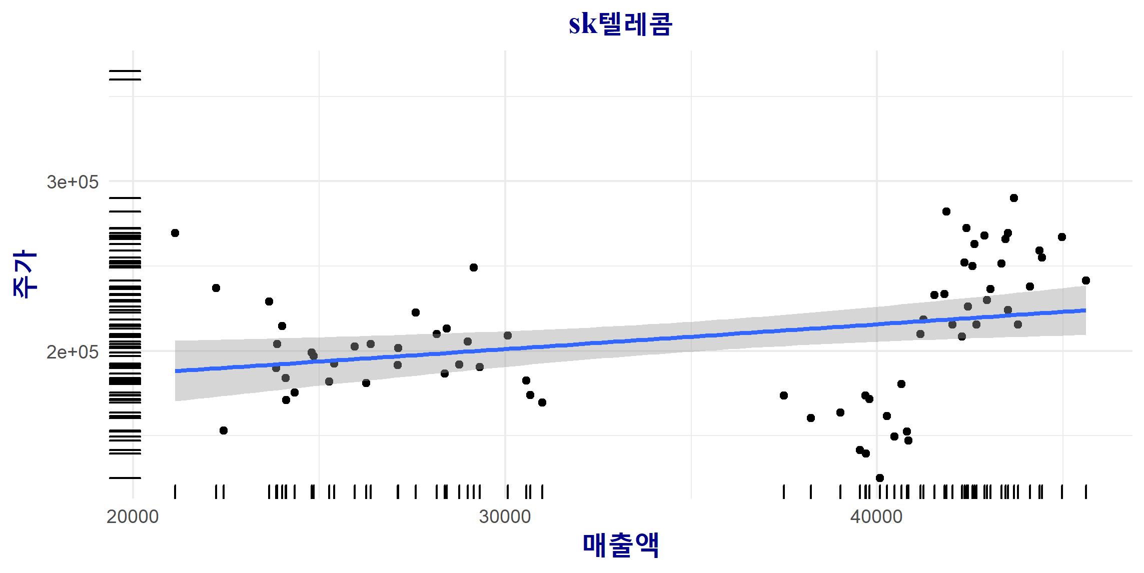
통념1. 기업실적과 주가는 비례하거나 큰 관계가 있을 것이다.
- 그러니 모든 기업에게 일관되게 적용할 수 있다.
반도체의 경우, 실적과 주가의 유의미한 양의 관계가 관찰된다.
하지만 그렇지 않은 종목도 관찰되었다.
KT는 매출액에 대하여,
SK텔레콤은 영업이익의 대하여 음의 관계가 관찰되었다.
반도체에서 관찰되었던 것이 통신사에 일관되게 적용할 수 없다는 것이 관찰된다.
-> 위 종목들의 경우, 기업 실적에 대한 전망이 주식 가격에 반영될 것이라는 판단으로
이어지기 어렵다는 것을 볼 수 있다.

Slide 23
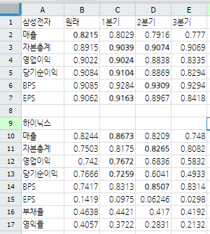
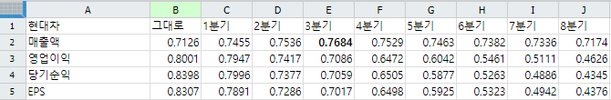
통념2. 기업실적은 주가에 선-반영되었다.
- 모든 기업에게 일관되게 적용할 수 있다.
단순 회귀 분석 후, 각 변수에 대한 유의미하게 나오는 변수의 R-Squared 값을 정리함
반도체의 경우, 1분기를 앞당겼을 때의 설명력이 개선되었고
현대차의 경우, 매출을 제외하고는 시점불일치가 설명되지 않는다.
실적의 선-반영 여부는 일부 채택 가능하나,
위 사례를 봤을 때, 일관되게 선-반영할 타이밍은 결정될 수 없다.
즉, 선-반영을 고려하더라도 산업별로, 기업별로 다르다.

Slide 24
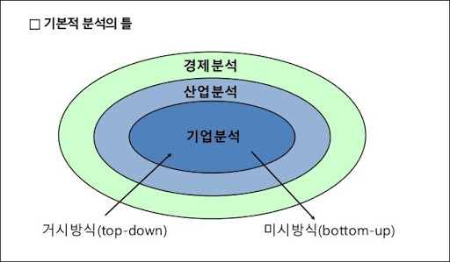
통념3. Top-Down 방식과 Bottom-Up 방식 중,
어느 쪽이 맞는가?
Top-Down 방식 : 산업 및 섹터를 먼저 검토하여 관련한 ETF에 투자하거나,
그 산업 및 섹터에 해당하는 종목을 결정한다. [거시적 접근]
Bottom-Up 방식 : 분산 투자 여부는 나중에 고려하고 일단 종목 선택에 집중한다. [미시적 접근]
Top-Down 방식이 채택되려면, 유사한 비즈니스 모델, 동일한 산업군에 속하는 기업들의
주가를 설명하는 주요한 실적 변수가 동일해야 하며,
분포 및 회귀선에서 유사함을 찾을 수 있어야 한다.

Slide 25
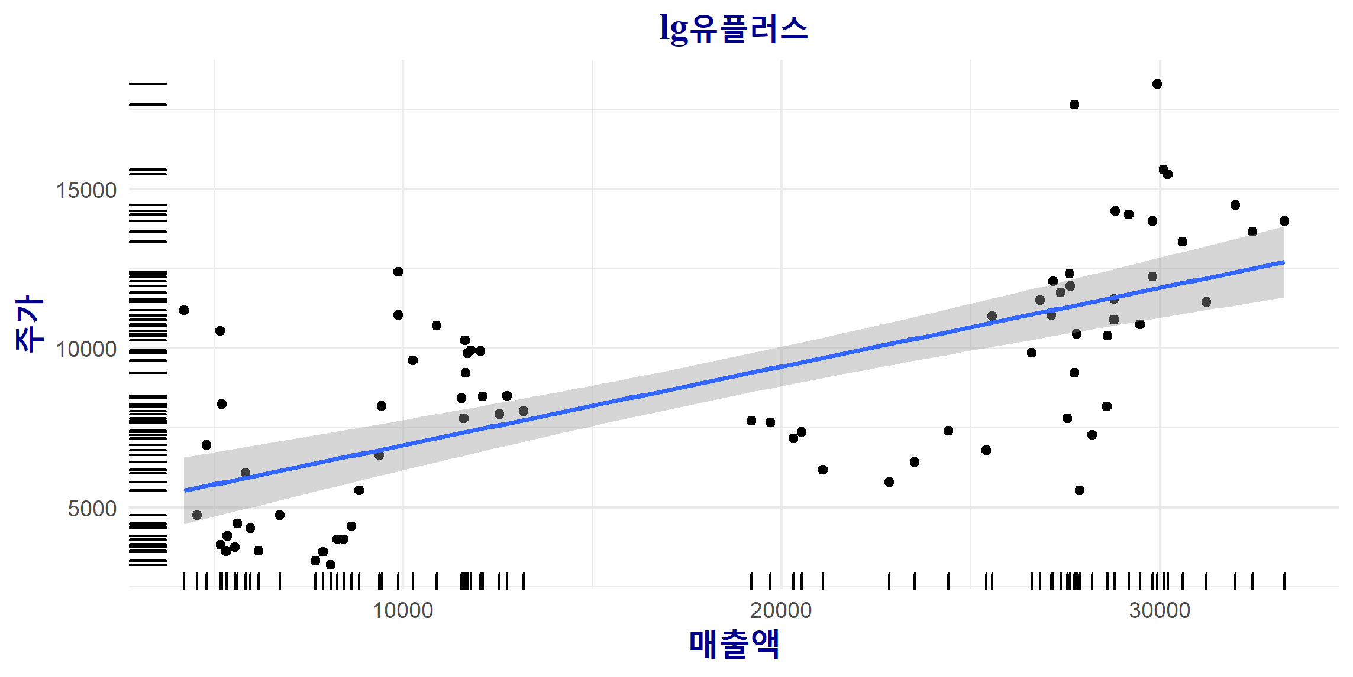
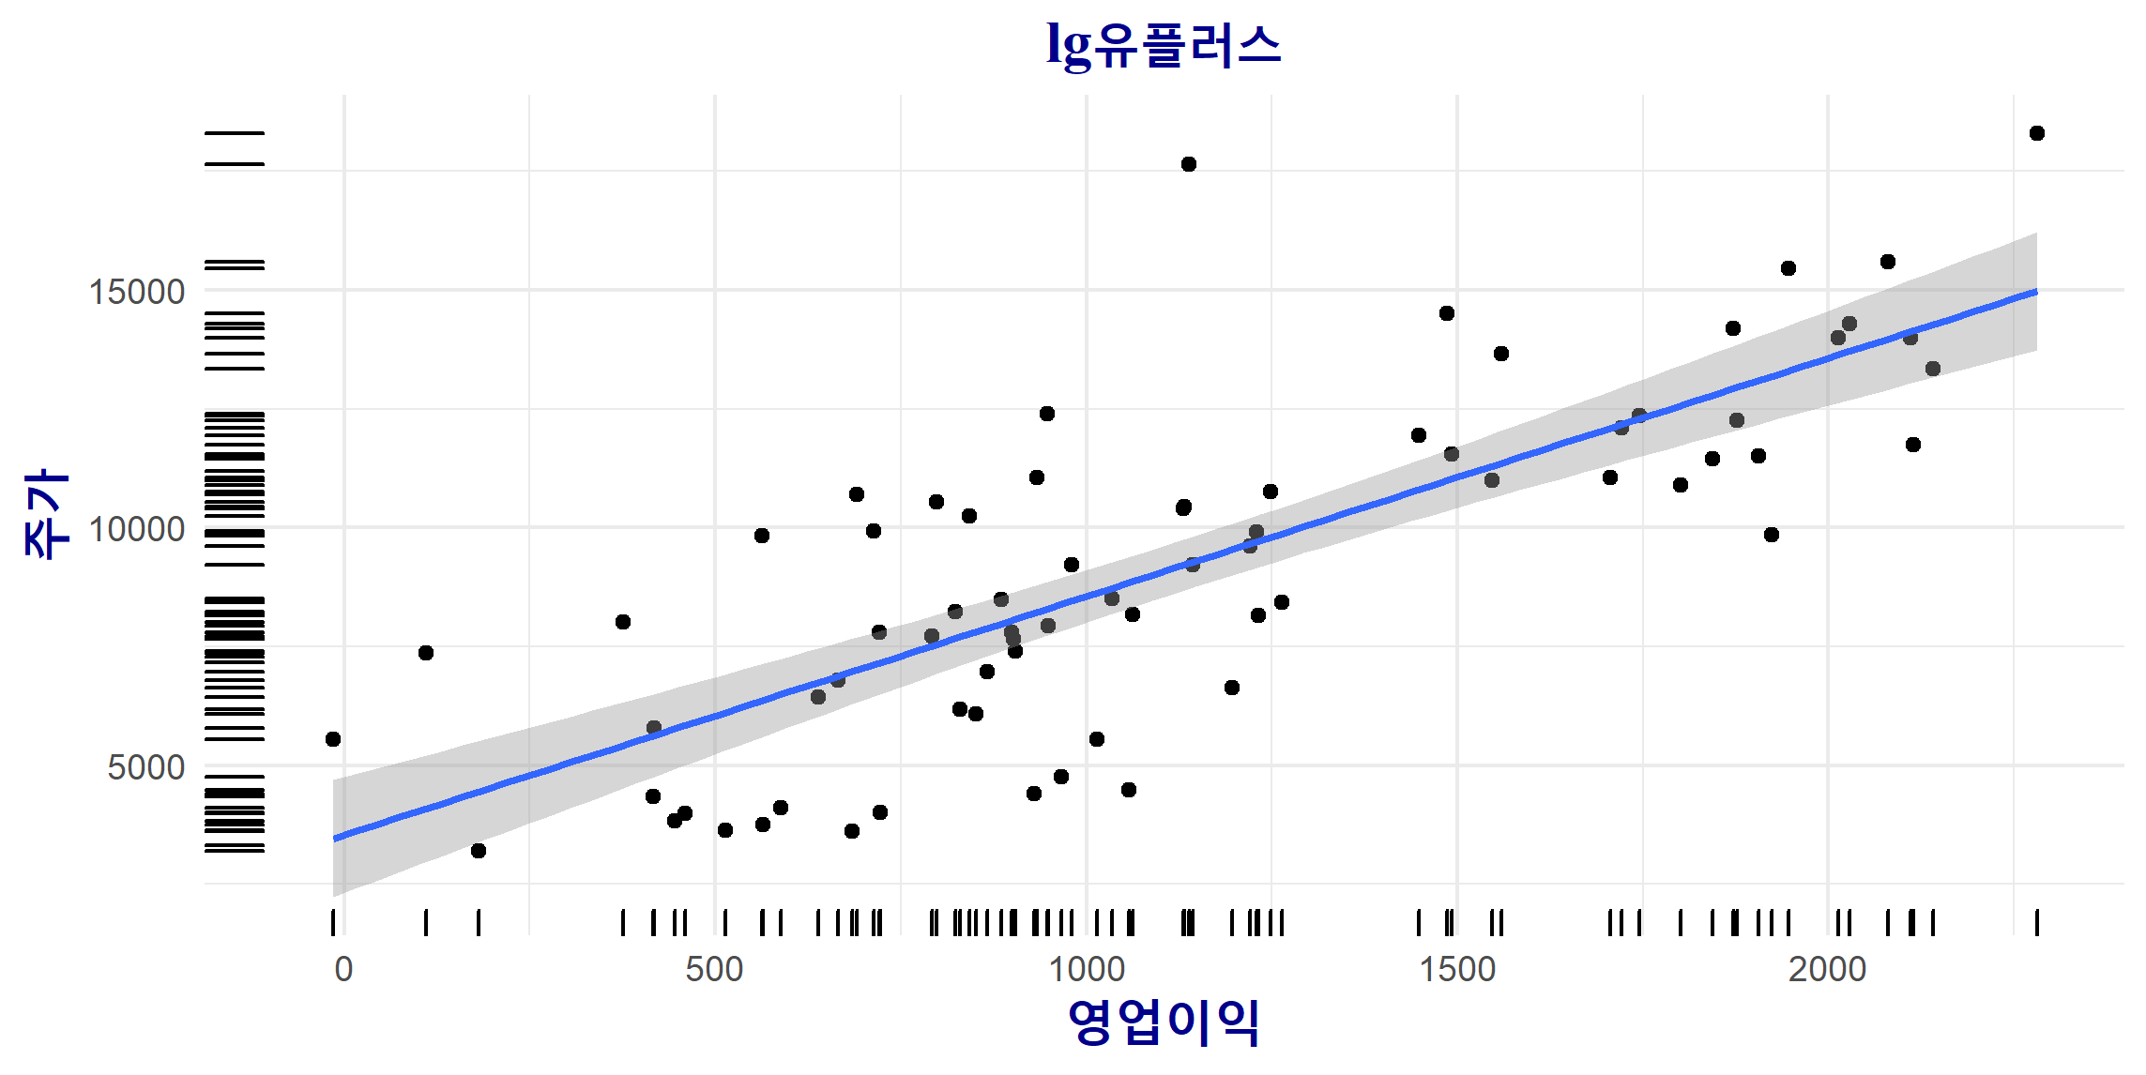
통념3. Top-Down 방식과 Bottom-Up 방식 중,
어느 쪽이 맞는가?
앞서서 KT, SK텔레콤의 산포도 및 회귀선을 제시하였다.
동일한 산업, 유사한 비즈니스 모델이라 의심되지 않는 유플러스 종목을 제시한다.
KT, SKT와는 정반대로 똑같은 변수에 대하여 강한 양의 상관관계가 관찰된다.
두 종목과는 다르게 실적에 대한 예측이 가격에 반영될 것이라는 것이 합리적으로 관찰된다.
-> 즉, 거시적으로, 산업으로 접근하는 Top-Down 방식은 틀리며
일단 개별 기업 자체에 대하여 집중하는 Bottom-Up 방식이 더 합리적이라 관찰된다.

Slide 26
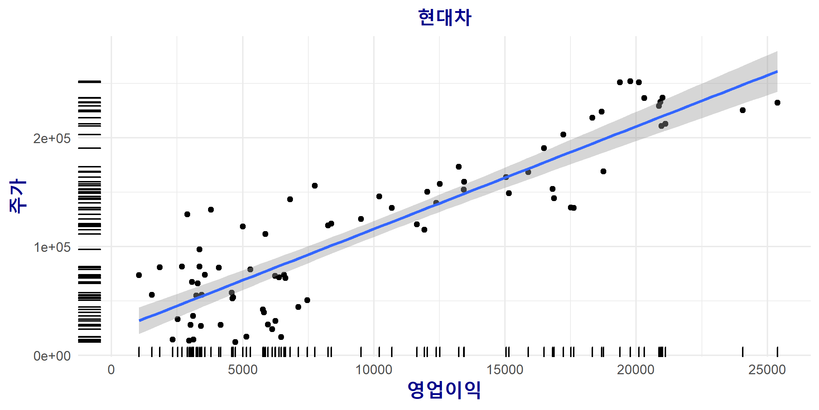
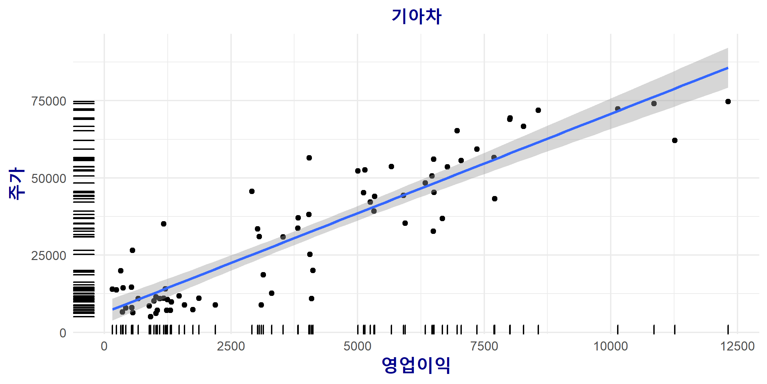
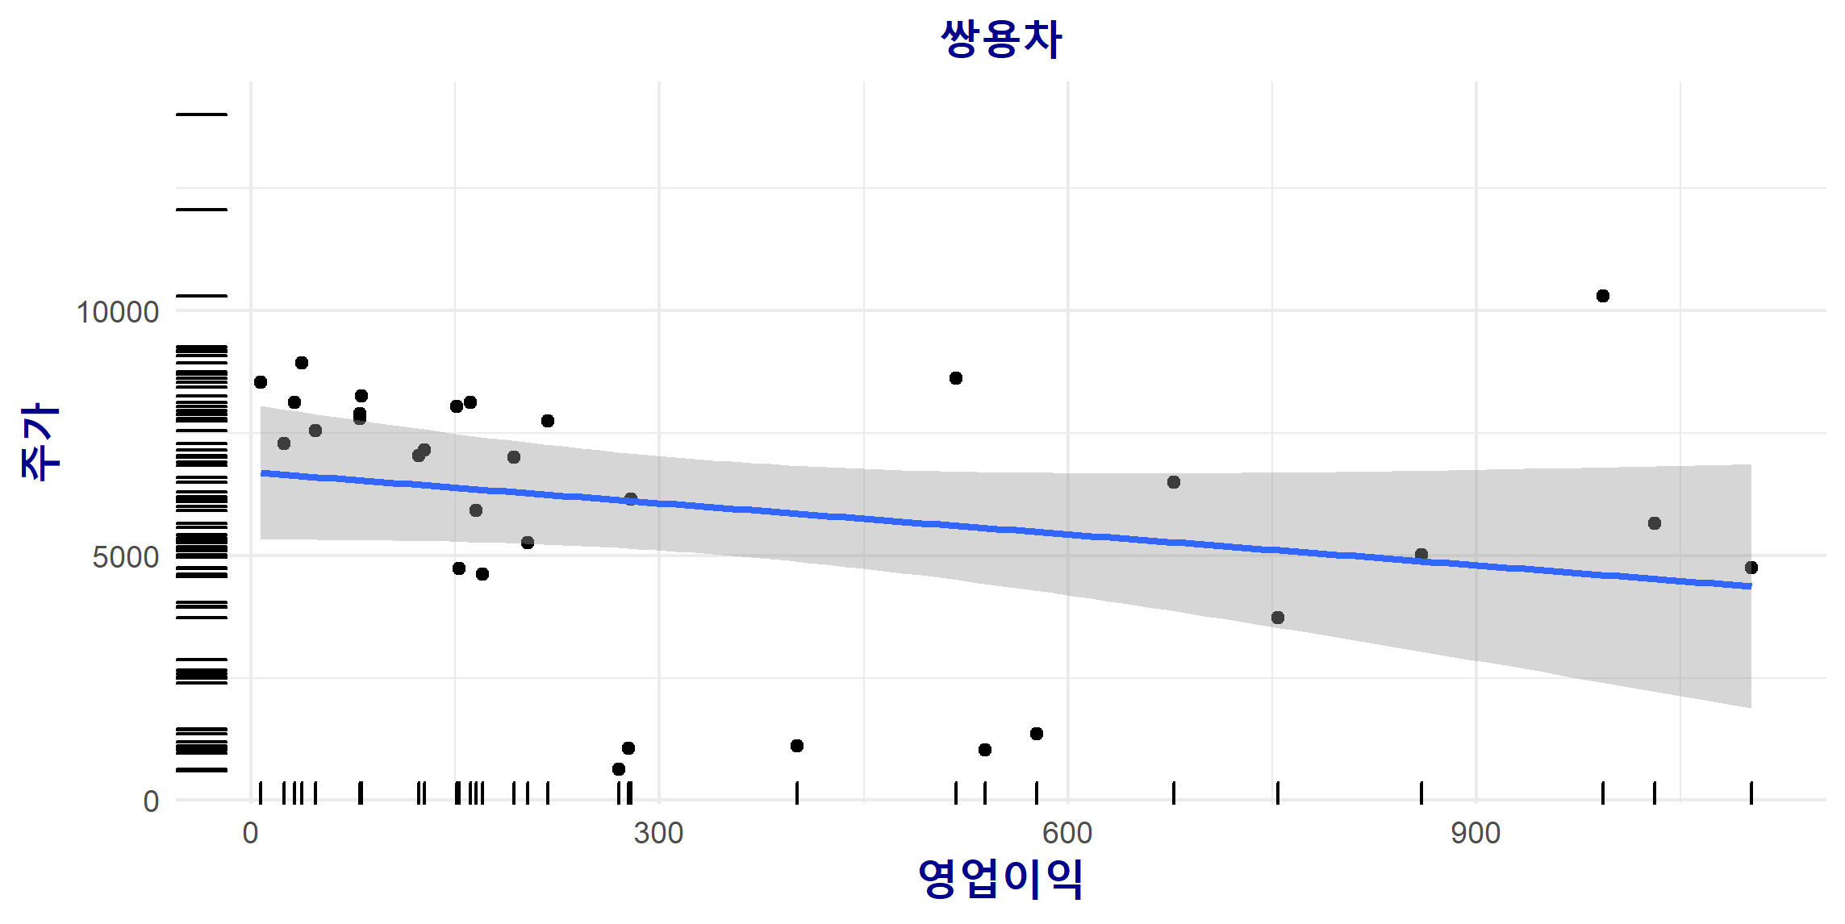
통념3. Top-Down 방식과 Bottom-Up 방식 중,
어느 쪽이 맞는가?
통신 산업에만 해당하는 우연한 결과일 수 있다는 생각이 들 수 있다.
따라서 자동차 산업을 제시한다.
기울기 : 0.8469
기울기 : 0.9156
기울기 : -0.1055
현대와 기아차는 영업이익에 의한 명확한, 강력한 양의 관계가 관찰되나,
쌍용차에 해당되진 않는 것으로 관찰된다.
Top-Down으로 접근하여 자동차가 전체적으로, 획기적으로 많이 팔릴 것이란 정보가 있다고
가정하겠다. 이 정보에 따라 자동차 산업을 선택하였고, 하필 그 중에서 쌍용차를 골랐다면
그 정보를 효과적으로 활용하지 못할 가능성이 크다.

Slide 27
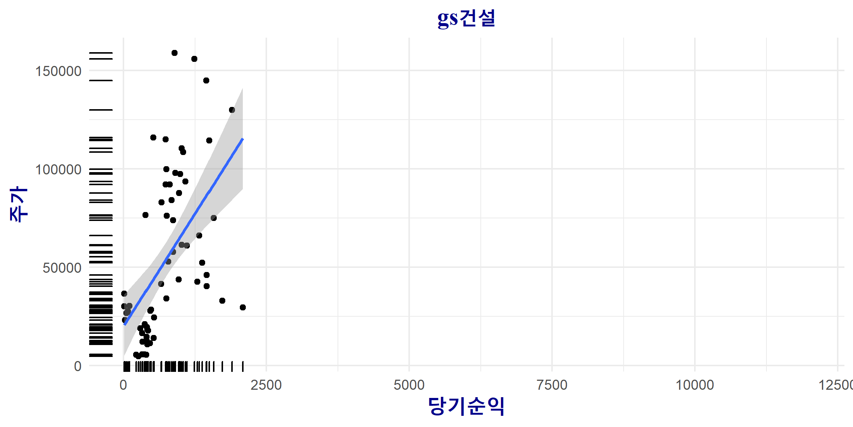
번외. 만약 도박성을 추구하겠다면
독립변수에 대하여 종속변수가 위 아래로 넓게 퍼져있는
즉, 변동성이 심대한 종목을 선택하는 것이 좋을 것이다.

Slide 28
심화 분석 데이터 전처리
회의를 통해 주가의 특성을 고려해서 결측치를 가지는 변수들은 각 회사들의 연도별 평균을 가지고 처리하였다.

Slide 29
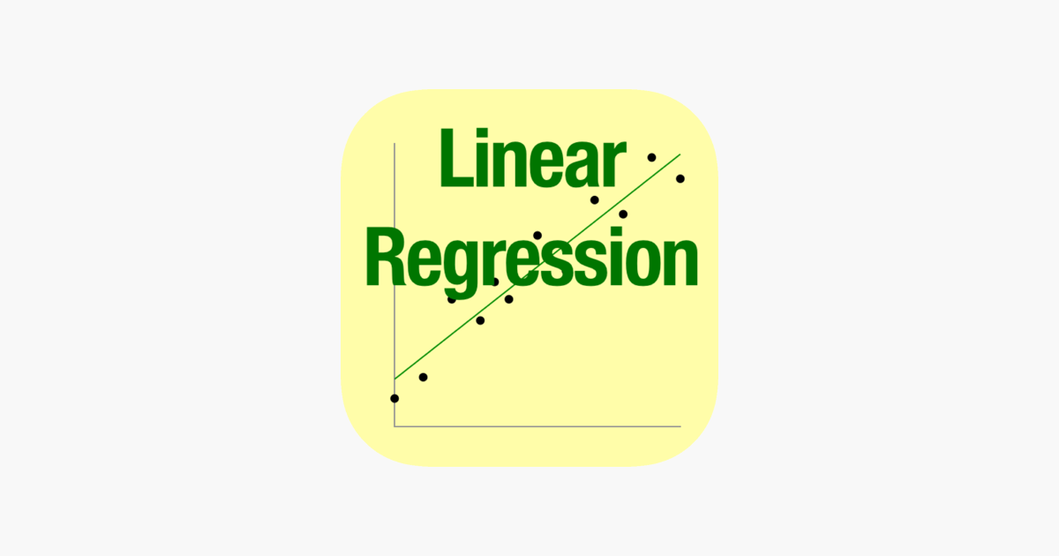

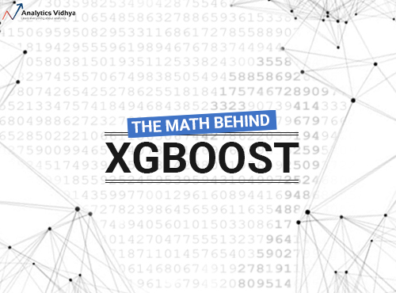
알고리즘 선정
“ ”
주가 예측
종속변수
지도학습 : 회귀(Regression)
3가지 알고리즘 중 가장 높은 예측력을 보이는 Random Forest 알고리즘을 채택

Slide 30
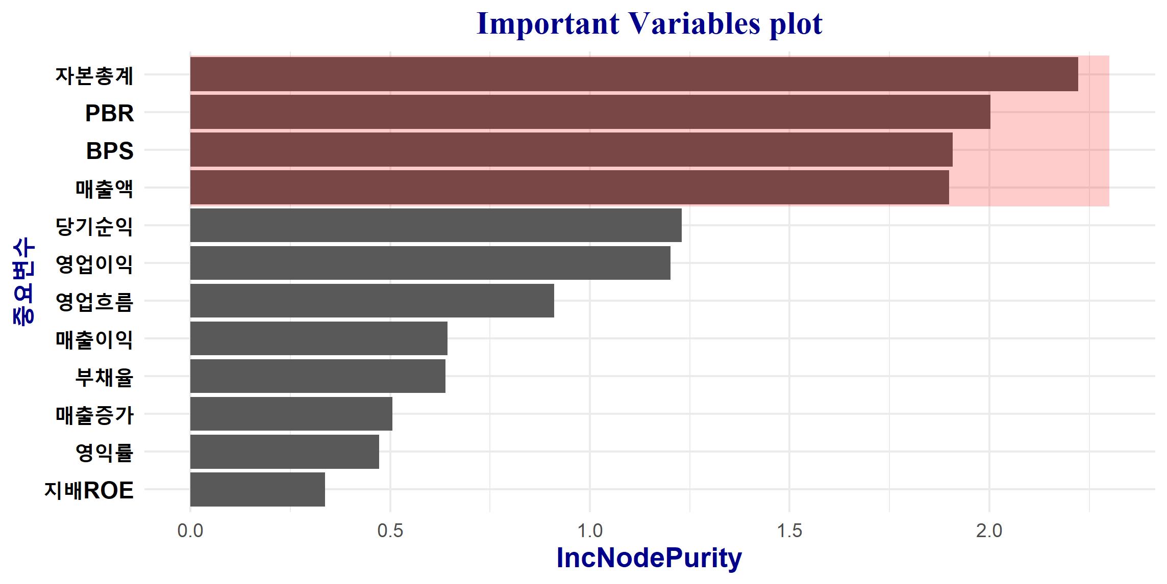
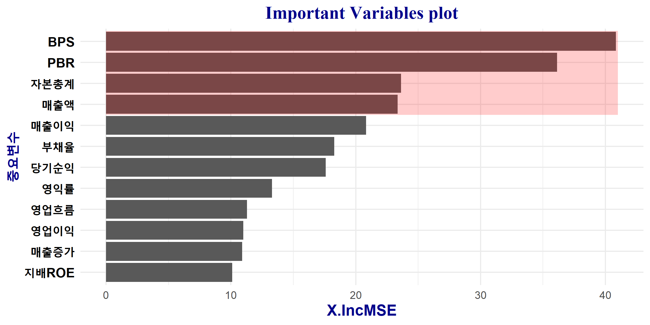
분석 결과
중요 변수 선정
총 12가지 독립변수를 가지고 Random Forest 알고리즘으로 예측을 했을 때 총 4가지의 중요 변수를 확인 하였다.
높은 중요도를 보이는 BPS, PBR, 자본총계,
매출액을 가지고 예측을 하였을 때 다음과 같이 더 높은 예측률을 얻었다.

Slide 31
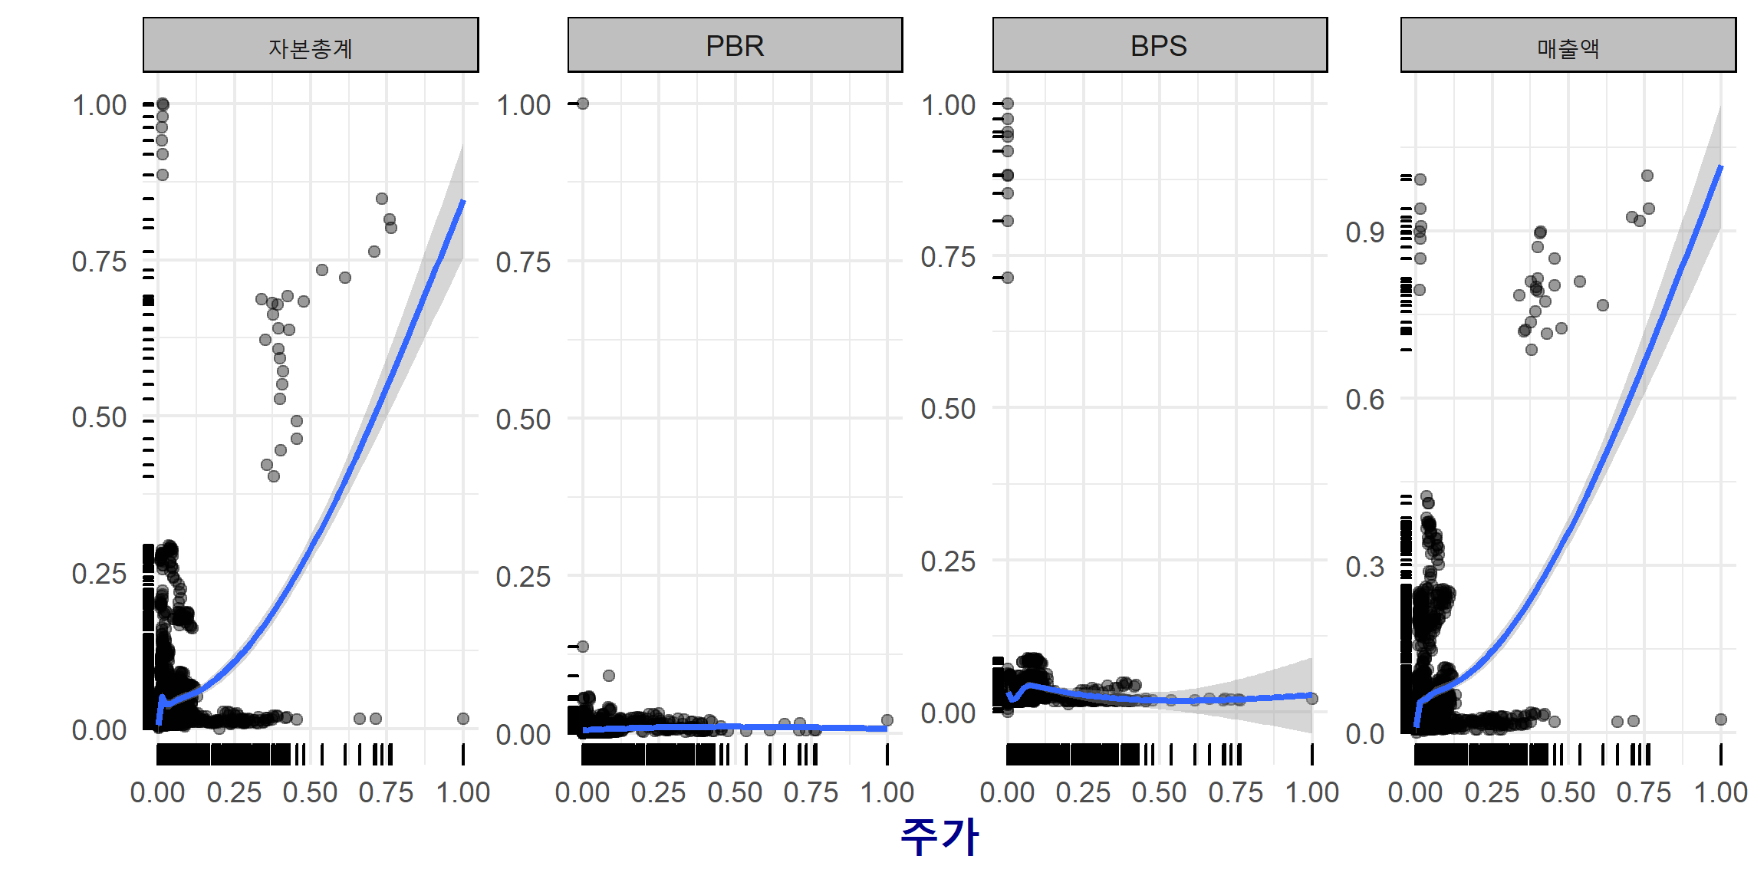
분석 결과
주 가 & 변수 산점도
Notes:
주가와 4 변수와 상관 관계를 그래프로 시각화 하였을때 다음과 같은 결과를 보였다.

Slide 32
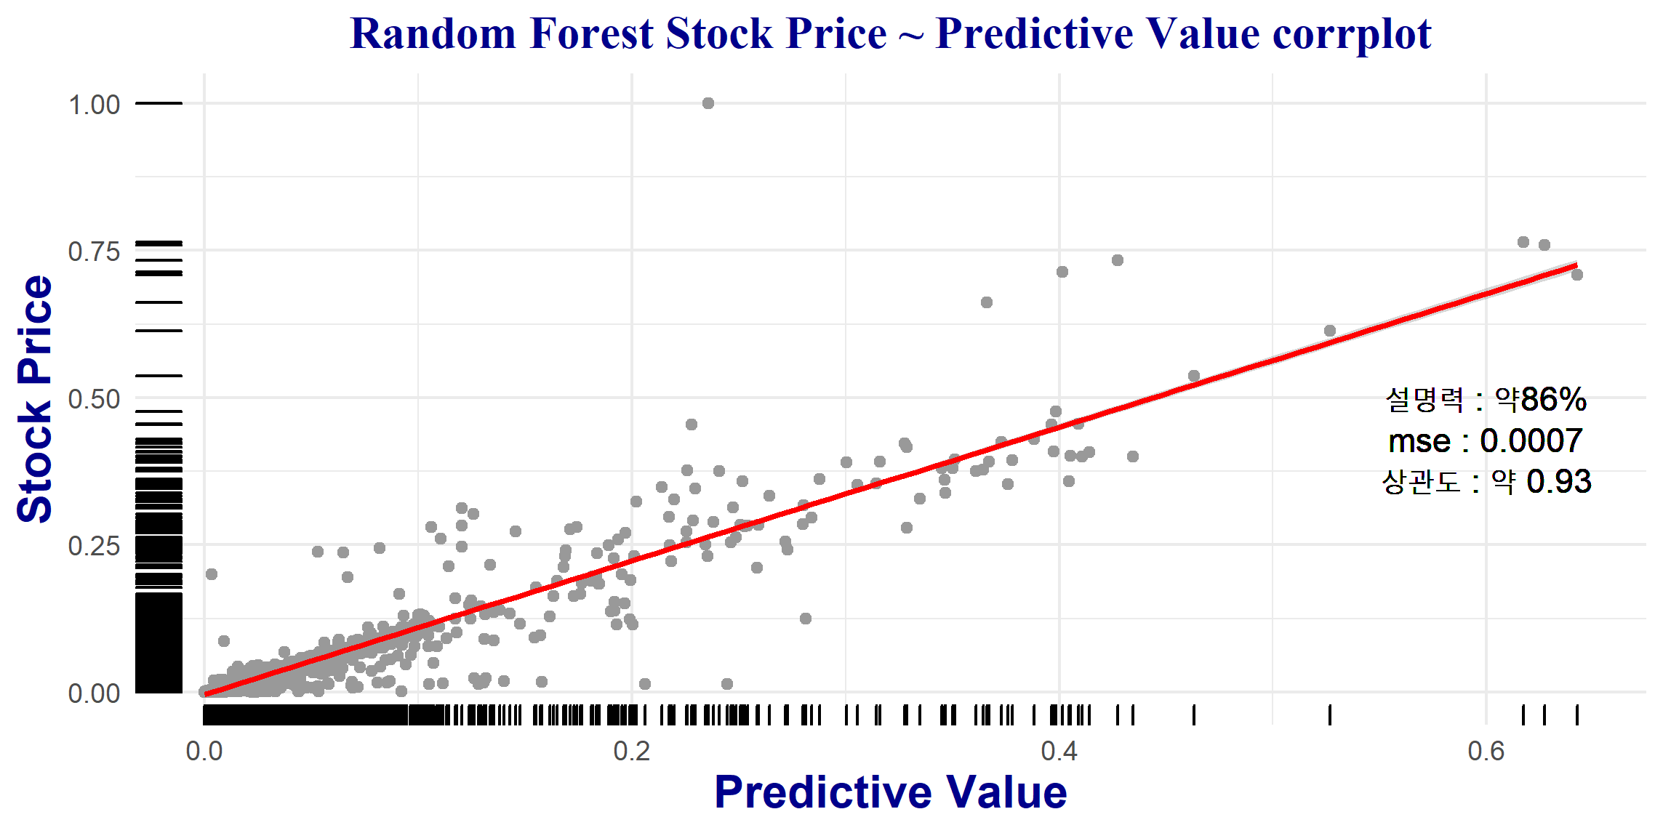
분석 결과
주가 & 예측 주가 산점도
설명력 : 약 86%
Mse : 약 0.0007
상관도 : 약 0.93
현재 가지고 있는 데이터 셋을 통해 얻은 결론은 주가를 예측 할 때에는
BPS, PBR, 매출액, 자본 총계를 가지고 예측 해야 가장 높은 예측률을 보인다.

Slide 33
5. 한계점

Slide 34



데이터의 한계
연구자의 계좌가 개설되어 있는 세 증권사의 HTS에서 찾아보았으나
연구 목표에 부합하는, 주가와 실적이 같이 정리되어 있는 데이터들은
2000년도부터 구하는 것이 최선이었다.
또한 2010년~12년을 기점으로 IFRS의 기준 변경으로
과거에는 ‘개별’재무제표로 공시하였으나
‘연결’재무제표로 표준화되게 공시하게 되었다.
따라서 저 시점을 기준으로 자본의 양적 규모가 급격하게 부풀려지는 것이 관찰되었다.
즉, 연구의 설명력을 확보하기 위한 데이터의 양적, 질적 수준 모두 부실하였다.

Slide 35
6. 차후 계획 및 목표

Slide 36
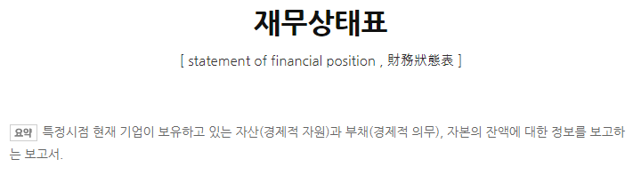

추가적으로 변화량에 집중한 분석 필요
자본 및 BPS 항목
매출, 영업이익, 당기순이익 등
주식 가격과 매칭
주식 가격의 변화량에 매칭

Slide 37
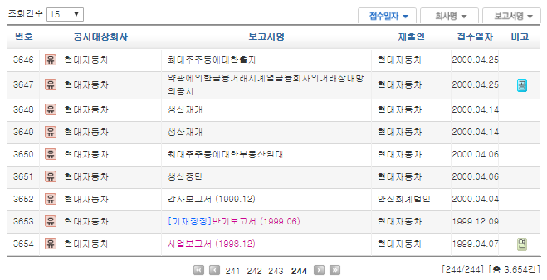
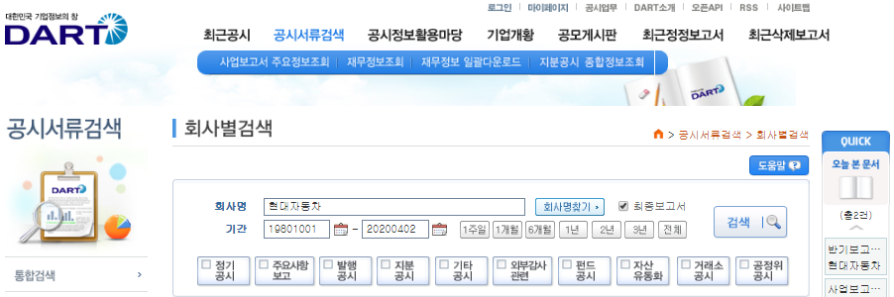
실적 데이터 크롤링 방법론 고찰
과거의 주가와 실적 데이터와 일치시키기 위하여
연결재무제표 공시 이후에도 개별재무제표 기준으로 데이터를 수집하여야 한다.
지금 떠오르는 효율적인 방법론은 크롤링이며
크롤링의 대상이 웹페이지가 될지, PDF 등의 문서형태가 될지 결정되지 않았다.
현재 Dart(전자공시시스템)에서는 최대 98년도 사업보고서부터 정보를 제공하고 있다.
그 이전의 데이터를 수집할 방법론이 필요하다.

Slide 38

자동화 방법론 고찰
연구 생산성을 증진시키기 위하여
1. 데이터를 수집하고,
2. 이상치, 결측치 처리,
3. 알고리즘 실행,
4. 결과 데이터 정리까지
총체적인 자동화수준이 더 증진되어야 한다.

Slide 39
기업 실적 외의 변수 고찰
투자자가 주식을 통해 얻는 효용이 무엇인지,
그 종목이어야만 하는 효용이 무엇인지
지속적인 경제학적, 심리학적 고찰이 필요하다.
특히, 그 효용이 가격에 따라 어떻게 변화하는지까지 고려되어야 한다.
이 효용을 설명할 수 있을 때,
비로소 기업의 공시하는 실적 외에
어떠한 변수를 알고리즘에 첨가할 것인지 생산성있는 분석이 가능해질 것이라 생각한다.
많고, 분석하기에 타당한 데이터의 확보
데이터 수집 및 알고리즘 실행의 자동화
기업 실적 외의 영향력있는 변수의 선정
위 세 요소가 같이 움직이는 하모니를 구현할 때,
주식 투자를 잘하는 인공지능을 구현하였다고 할 수 있을 것이라 판단한다.

